Slide 1

注意力机制与外部记忆
王津

Slide 2

1
注意力机制
2
人工神经网络中的注意力机制
3
自注意力模型
4
外部记忆
5
结构化的外部记忆
Notes:
按照脚本修改，在右边添加云大和信息学院图案

Slide 3

01
注意力机制

Slide 4
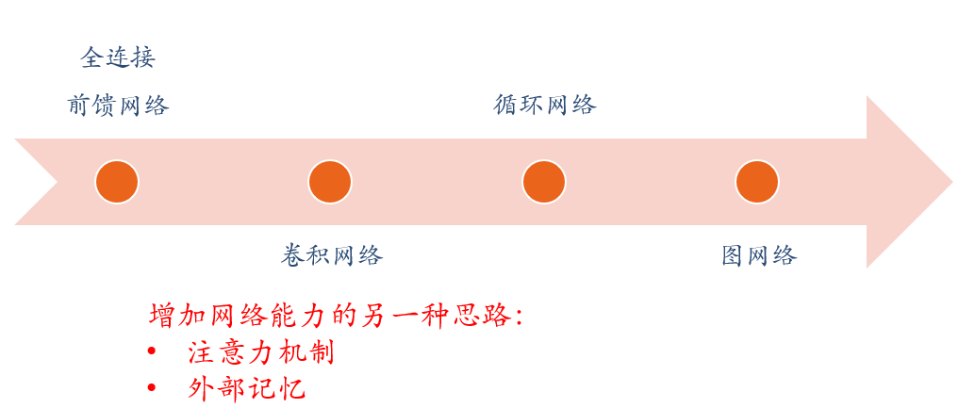
网络能力

Slide 5
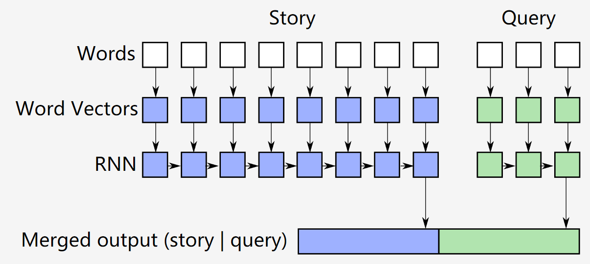
例子：阅读理解
Facebook bAbi tasks
1 John moved to the bedroom.
2 Mary grabbed the football there.
3 Sandra journeyed to the bedroom.
4 Sandra went back to the hallway.
5 Mary moved to the garden.
6 Mary journeyed to the office.
7 Where is the football? office

Slide 6
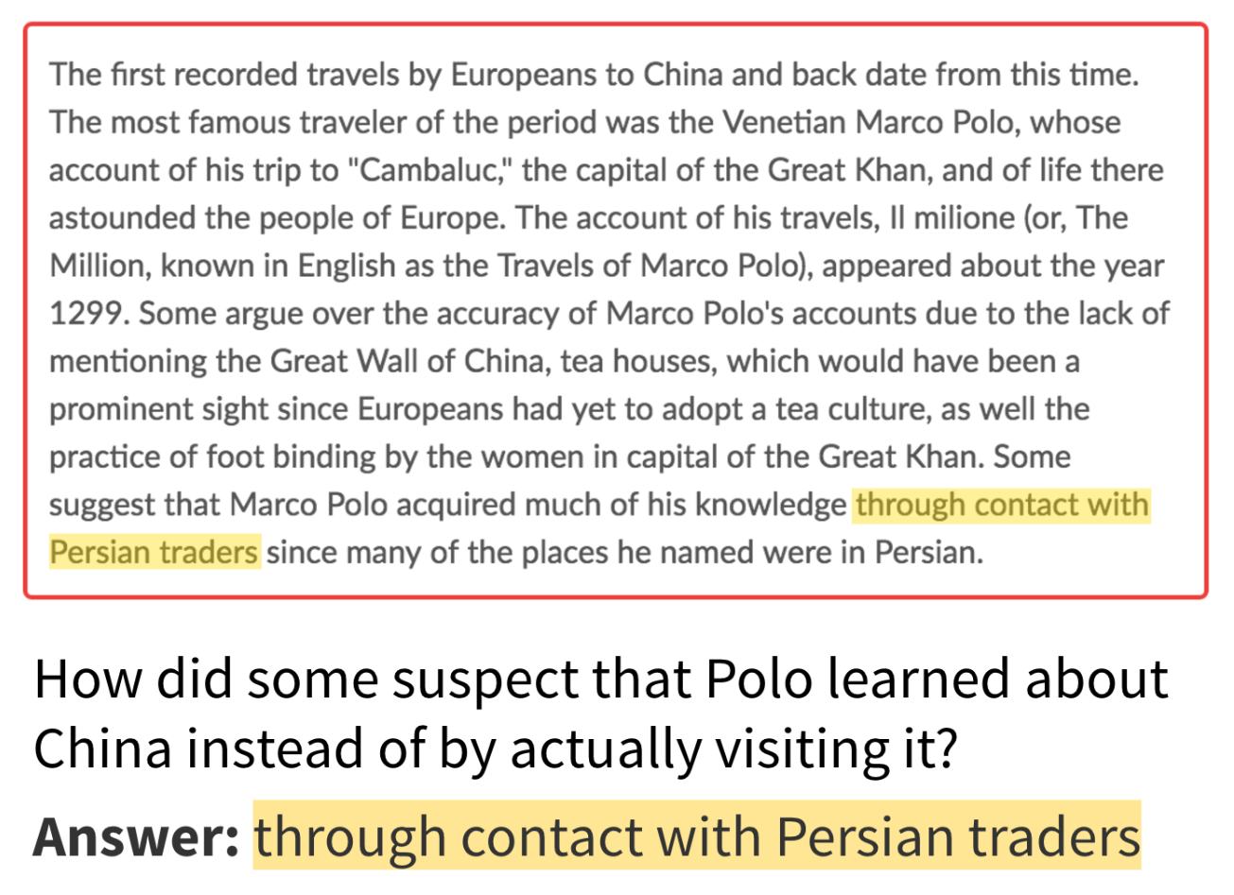
例子：阅读理解 SQuAD

Slide 7
通用近似定理
由于优化算法和计算能力的限制，神经网络在实践中很难达到通用近似的能力。
网络不能太复杂（参数太多）
如何提高网络能力
局部连接
权重共享
汇聚操作
？
外部记忆
注意力

Slide 8
大脑中的注意力
人脑每个时刻接收的外界输入信息非常多，包括来源于视觉、听觉、触觉的各种各样的信息。
但就视觉来说，眼睛每秒钟都会发送千万比特的信息给视觉神经系统。
人脑通过注意力来解决信息超载问题。

Slide 9
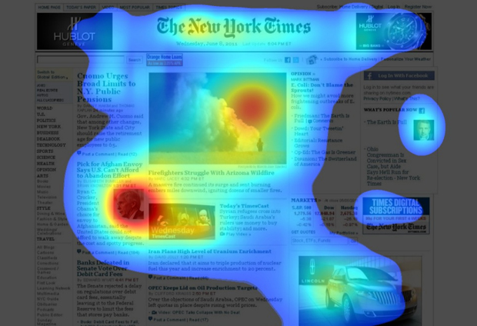
注意力示例

Slide 10
注意力示例
当一个人在吵闹的鸡尾酒会上和朋友聊天时，尽管周围噪音干扰很多，他还是可以听到朋友的谈话内容，而忽略其他人的声音。
同时，如果未注意到的背景声中有重要的词（比如他的名字），他会马上注意到。
鸡尾酒会效应

Slide 11
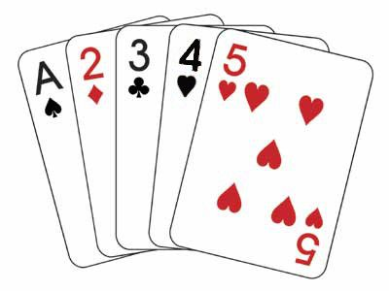
注意力实验
所有黑色牌的数字之和为多少？

Slide 12
如何实现？
自下而上
自上而下
汇聚（pooling）
会聚（focus）

Slide 13
02
人工神经网络中的
注意力机制

Slide 14
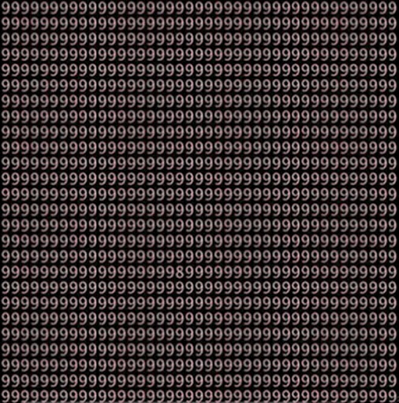
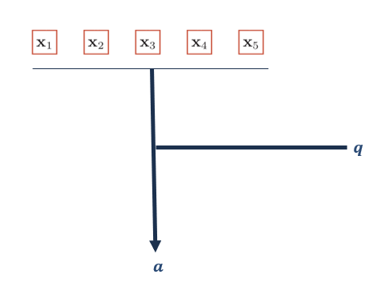
问题

Slide 15
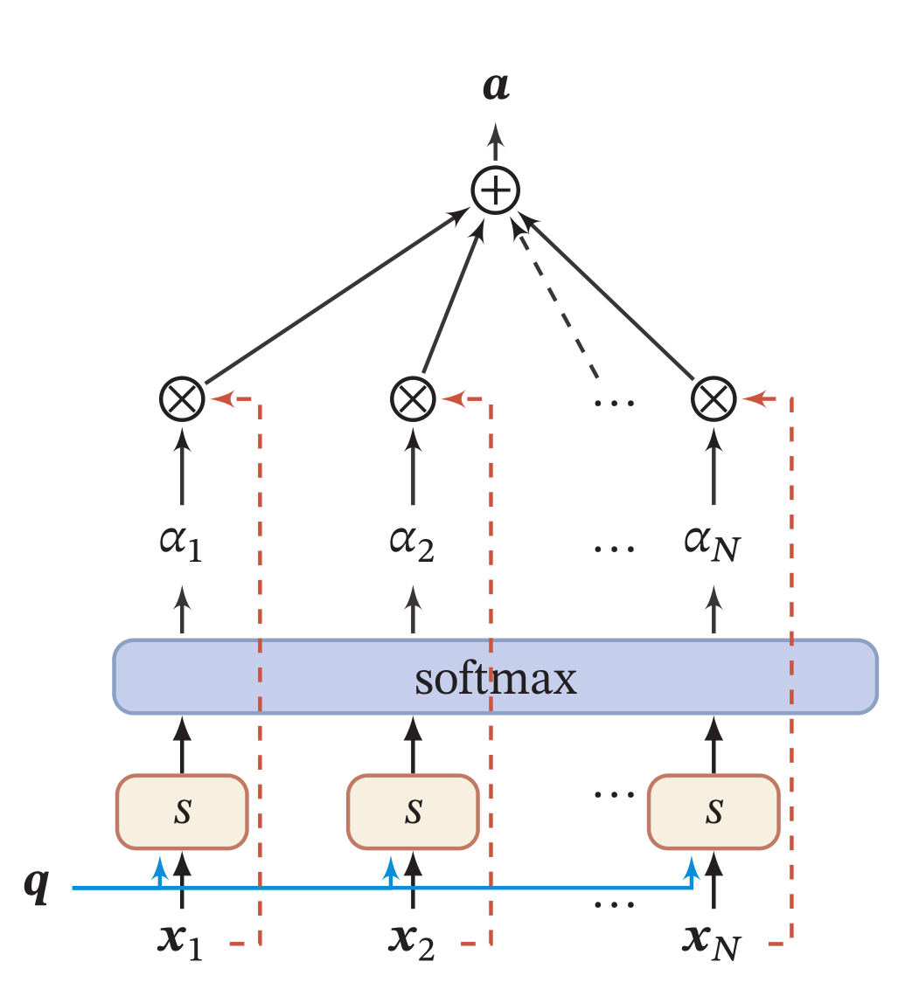
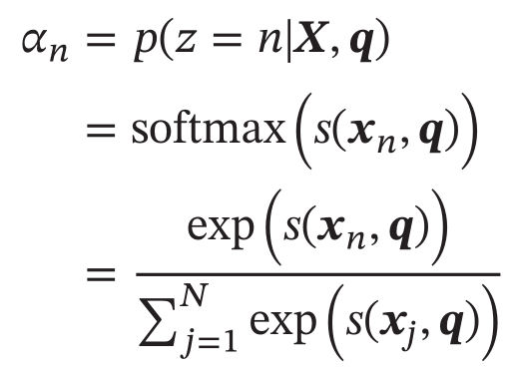
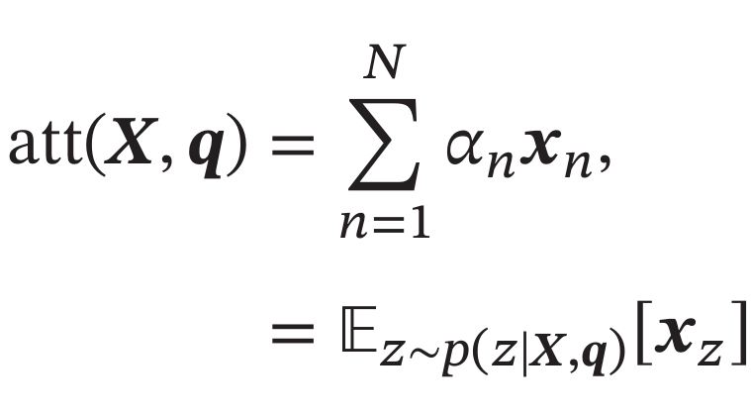
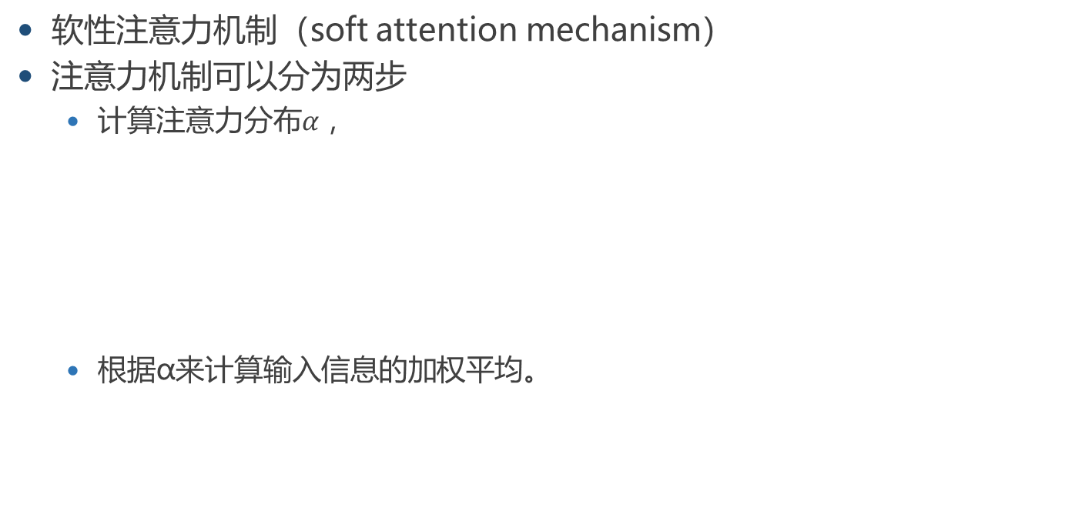
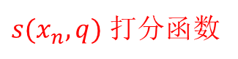
注意力模型
软性注意力机制（soft attention mechanism）
注意力机制可以分为两步
计算注意力分布$α$，
根据α来计算输入信息的加权平均。
$s(x_{n},q)$ 打分函数

Slide 16
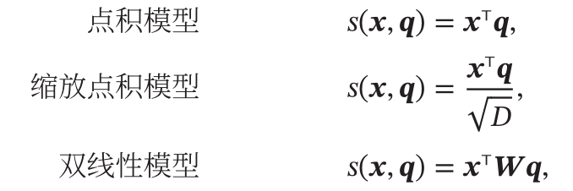

注意力打分函数$s(x_{n},q)$

Slide 17
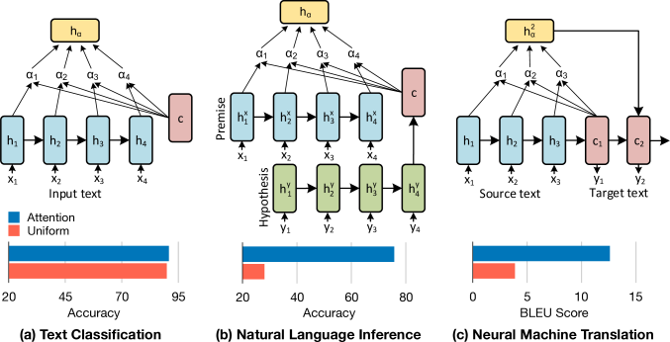
一些常见的注意力

Slide 18
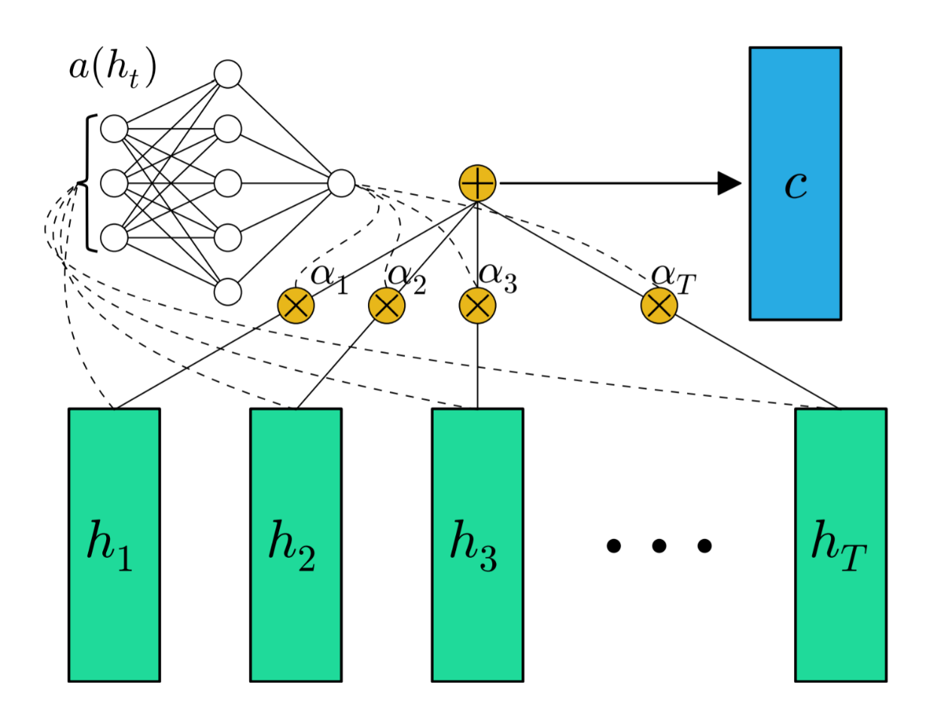
注意力模型
文本分类

Slide 19
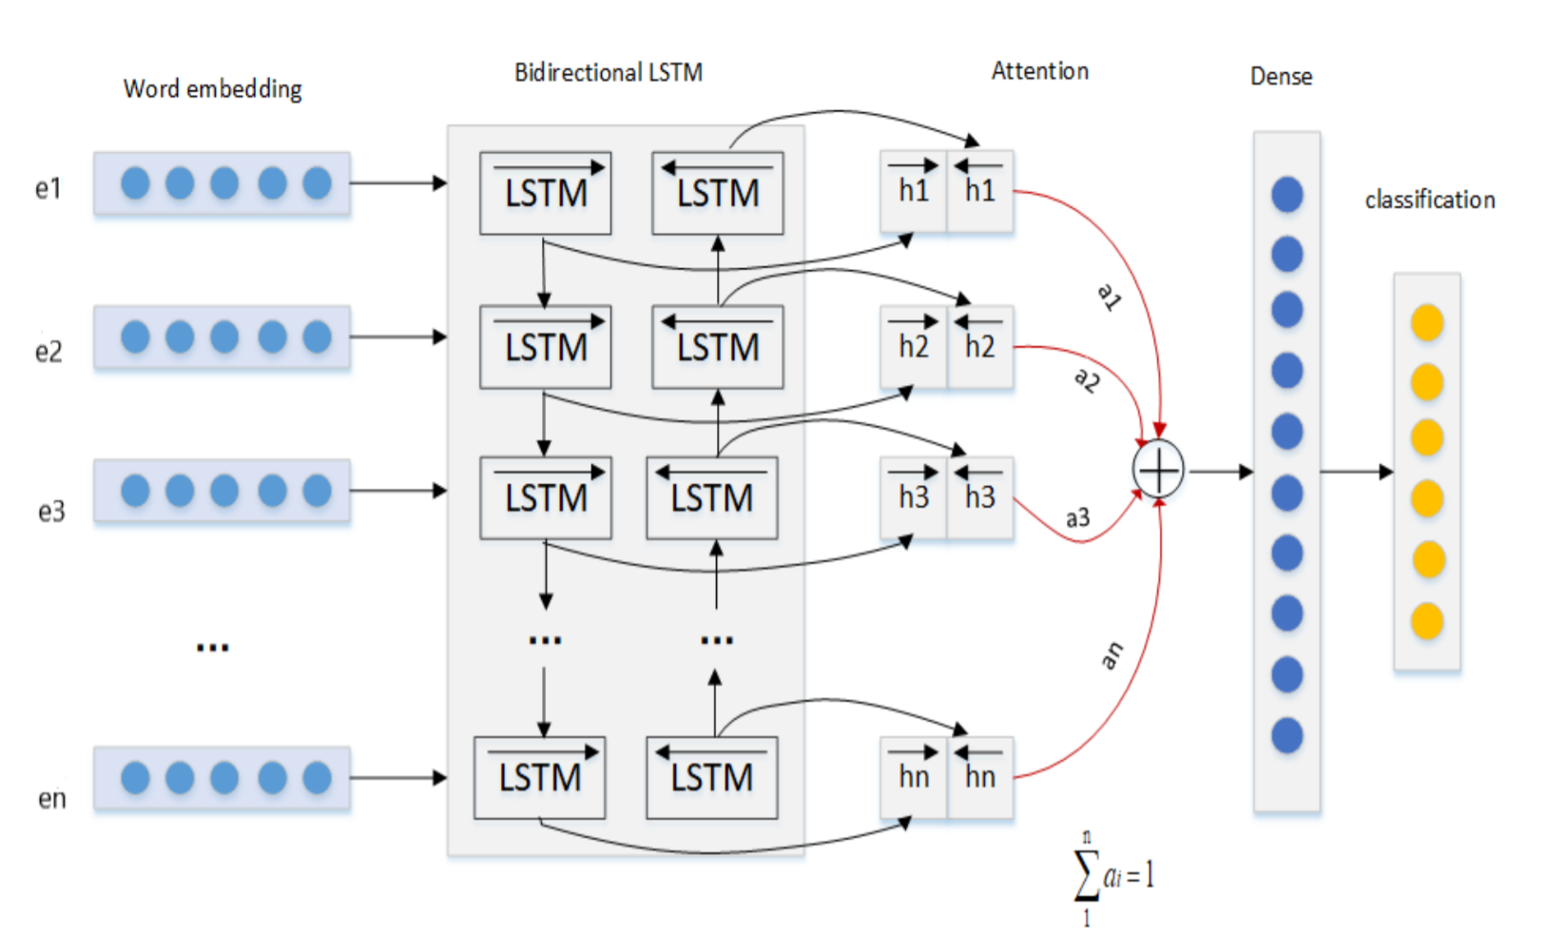
注意力模型
文本分类

Slide 20
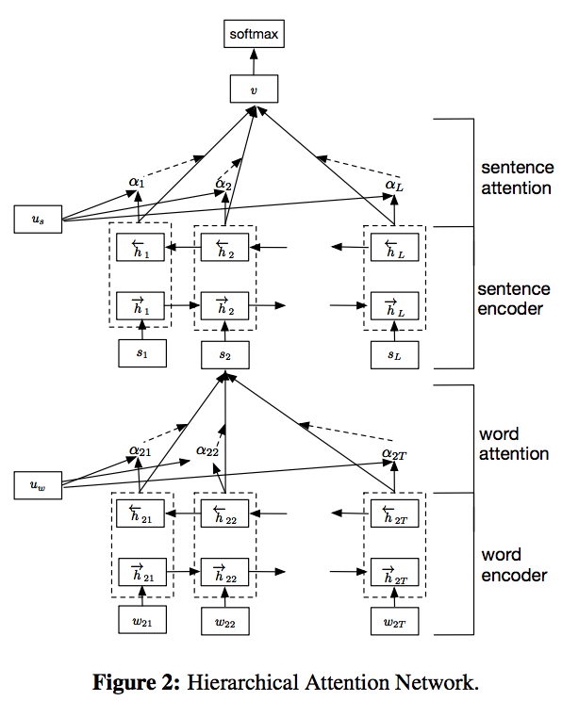
注意力模型
文本分类

Slide 21
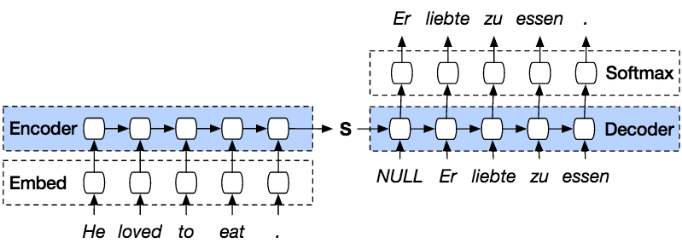
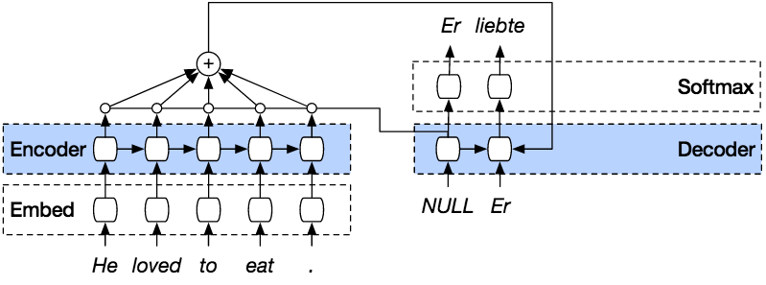
机器翻译

Slide 22
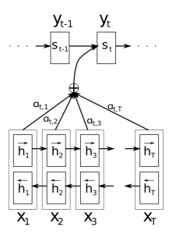
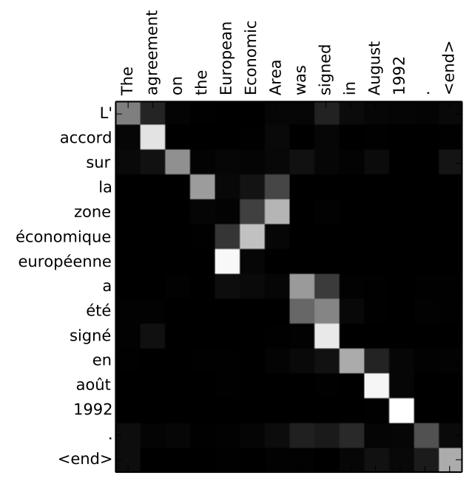
机器翻译

Slide 23
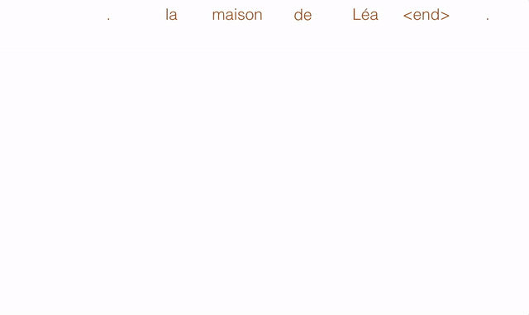
机器翻译

Slide 24
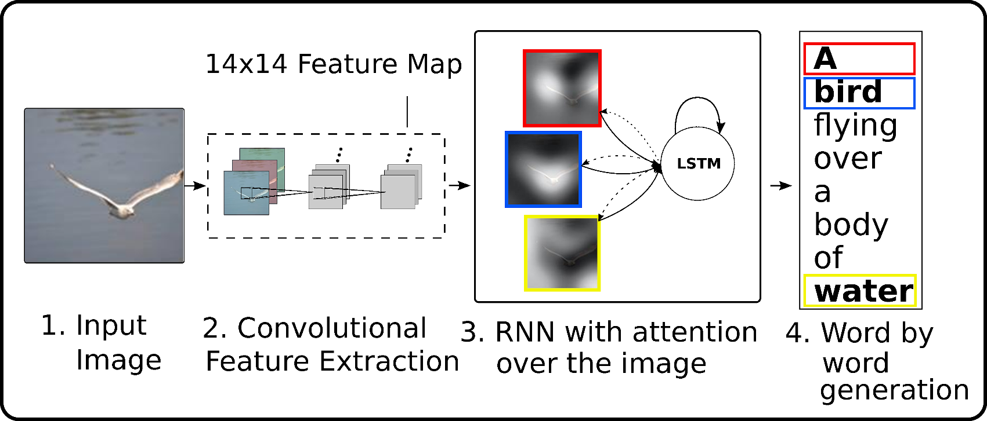
Image Caption

Slide 25
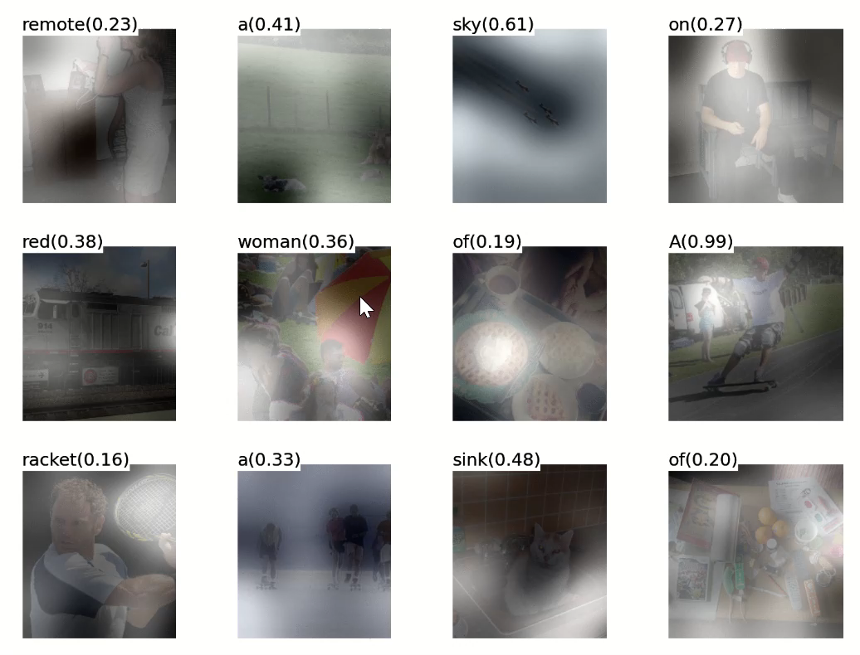
Image Caption

Slide 26
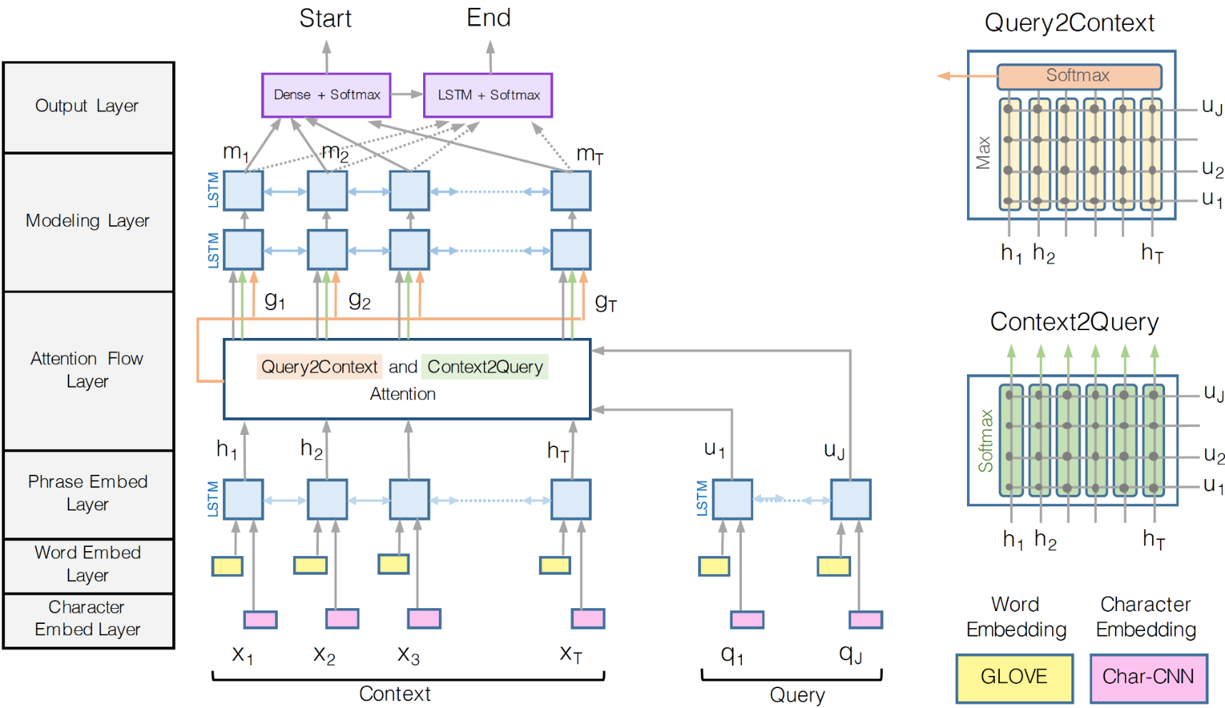
阅读理解

Slide 27
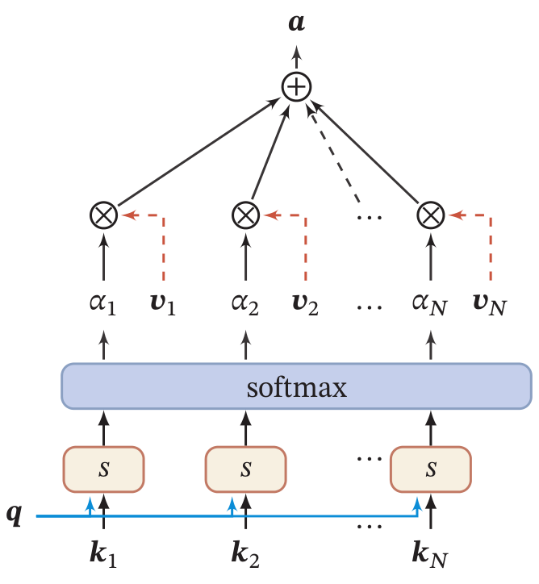
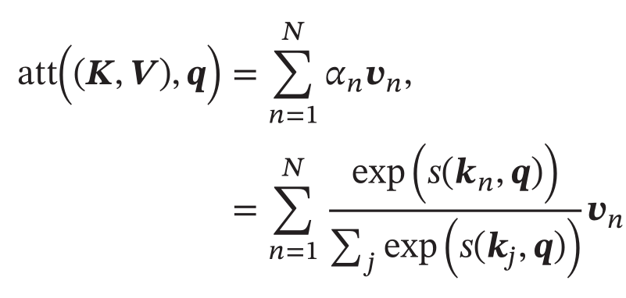
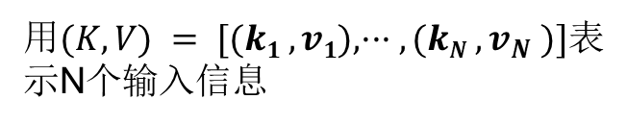
注意力机制的变体
硬性注意力（hard attention）
键值对注意力（key-value pair attention）
用$(K,V) = [(k1 ,v1),··· ,(kN ,v_{N} )]$表示N个输入信息

Slide 28
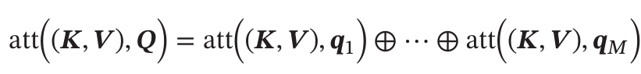
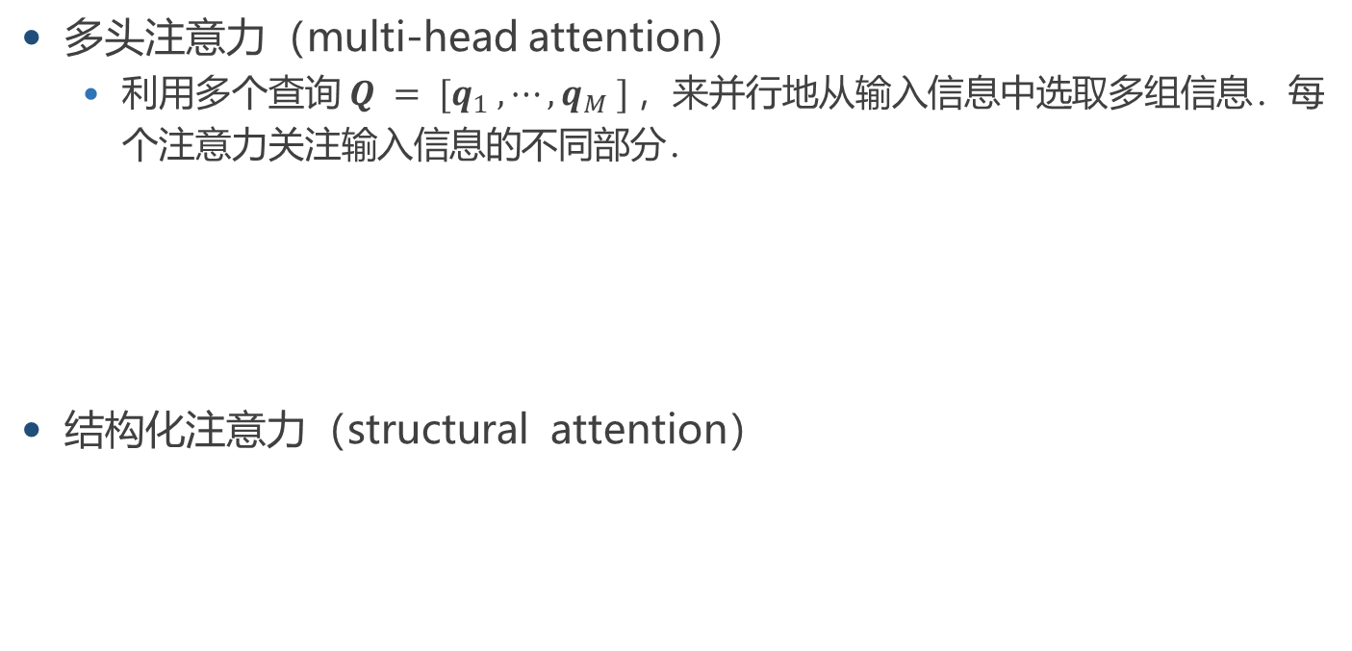
注意力机制的变体
多头注意力（multi-head attention）
利用多个查询 $Q = [q_{1} ,⋯,q_{M} ]$，来并行地从输入信息中选取多组信息．每个注意力关注输入信息的不同部分．
结构化注意力（structural attention）

Slide 29
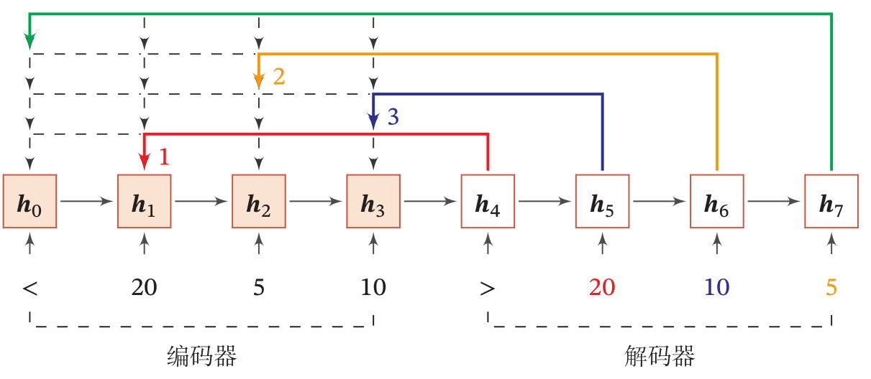
指针网络（ pointer network）
我们可以只利用注意力机制中的第一步，将注意力分布作为一个软性的指针（pointer）来指出相关信息的位置。

Slide 30
03
自注意力模型

Slide 31
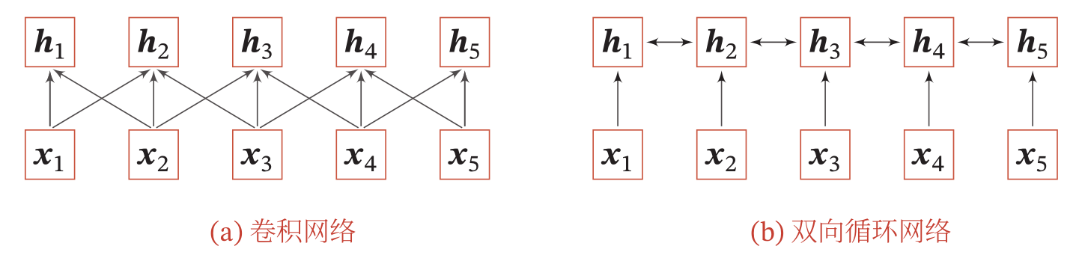
自注意力模型
当使用神经网络来处理一个变长的向量序列时，我们通常可以使用卷积网络或循环网络进行编码来得到一个相同长度的输出向量序列。
只建模了输入信息的局部依赖关系

Slide 32
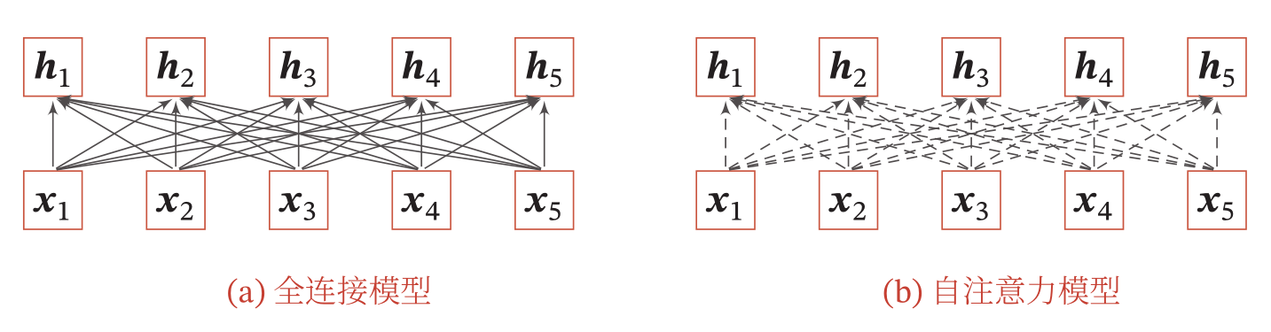
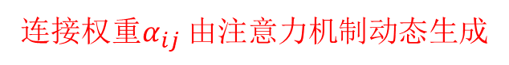
自注意力模型
如何建立非局部（Non-local）的依赖关系
全连接？
无法处理变长问题
连接权重$α_{ij}$由注意力机制动态生成

Slide 33
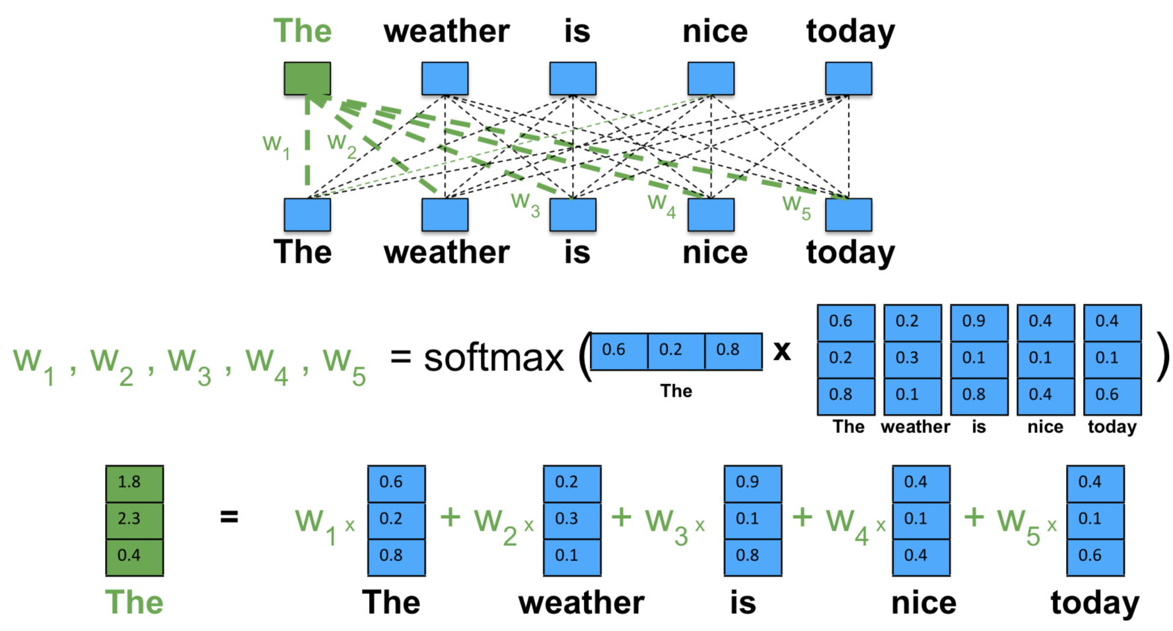
自注意力示例

Slide 34
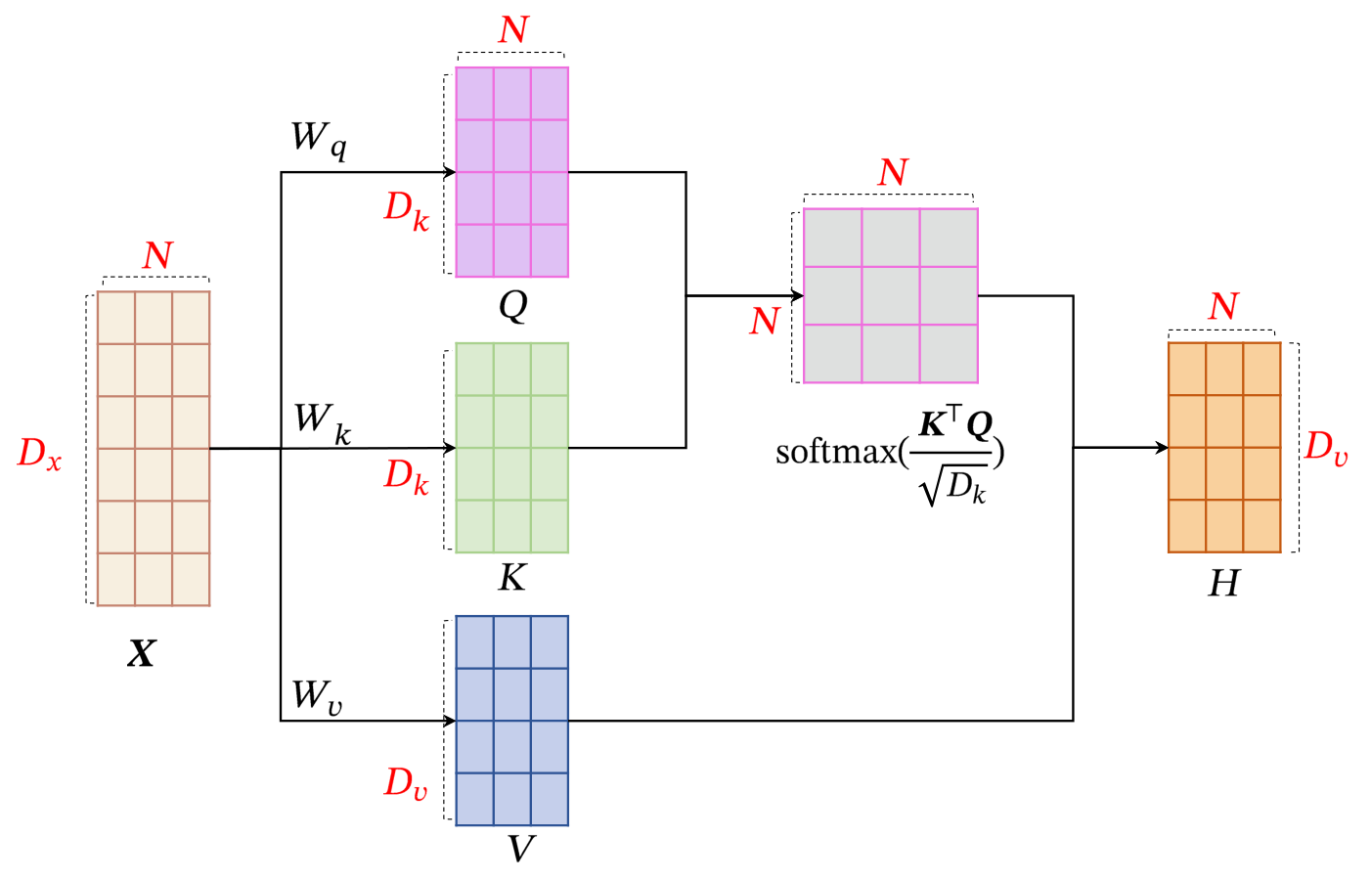
QKV模式（Query-Key-Value）

Slide 35
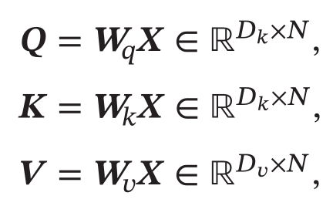
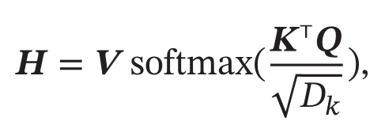
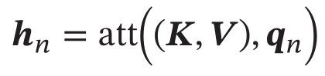
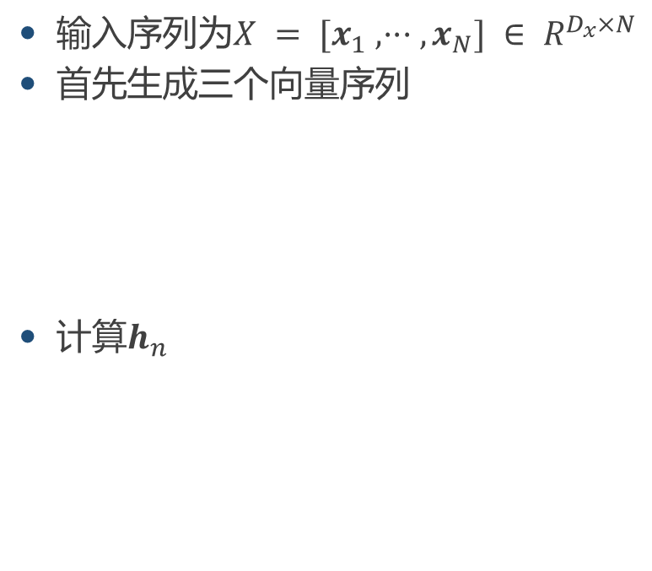
自注意力模型
输入序列为$X = [x_{1} ,··· ,x_{N}] ∈ R^{D_{x}×N}$
首先生成三个向量序列
计算$h_{n}$
如果使用缩放点积来作为注意力打分函数，输出向量序列可以简写为

Slide 36
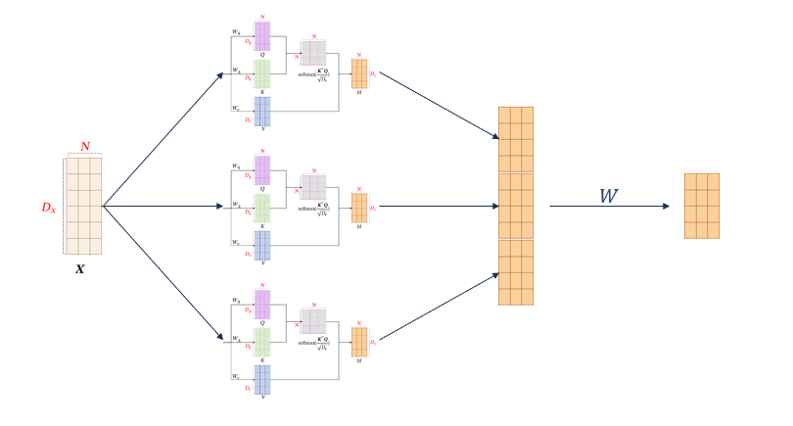
多头（multi-head）自注意力模型

Slide 37

Transformer Encoder
仅仅自注意力还不够
其它操作
位置编码
层归一化
直连边
逐位的FNN

Slide 38
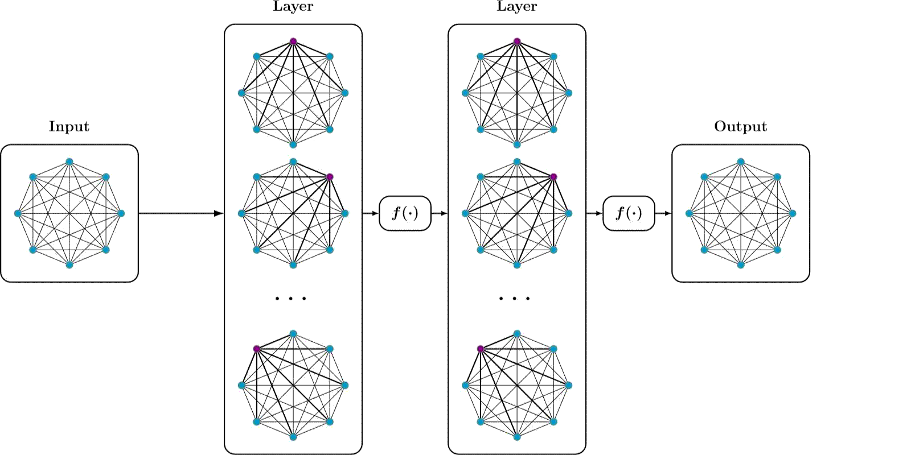
Transformer

Slide 39
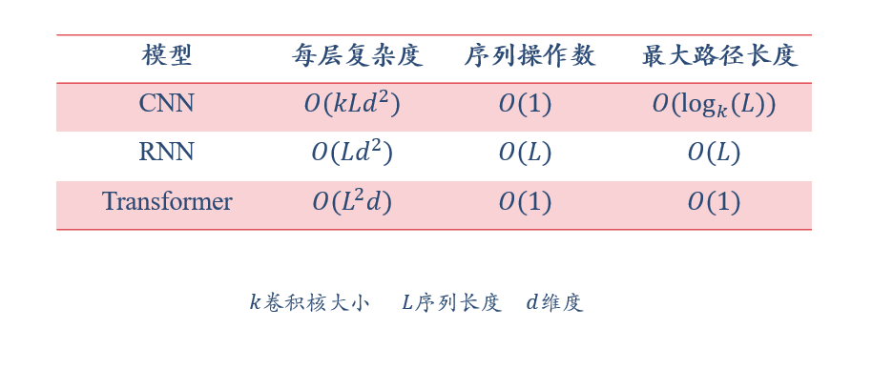
复杂度分析

Slide 40
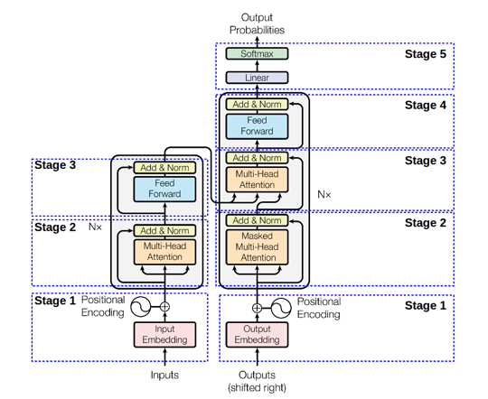
Transformer

Slide 41
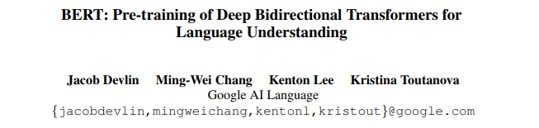
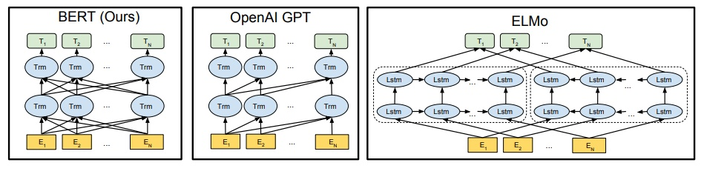
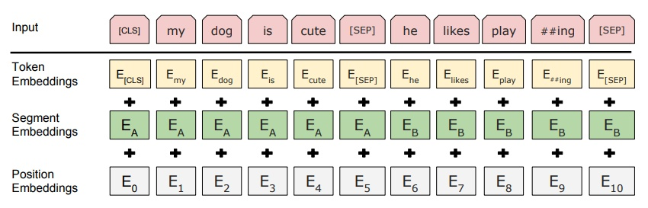
Transformer

Slide 42
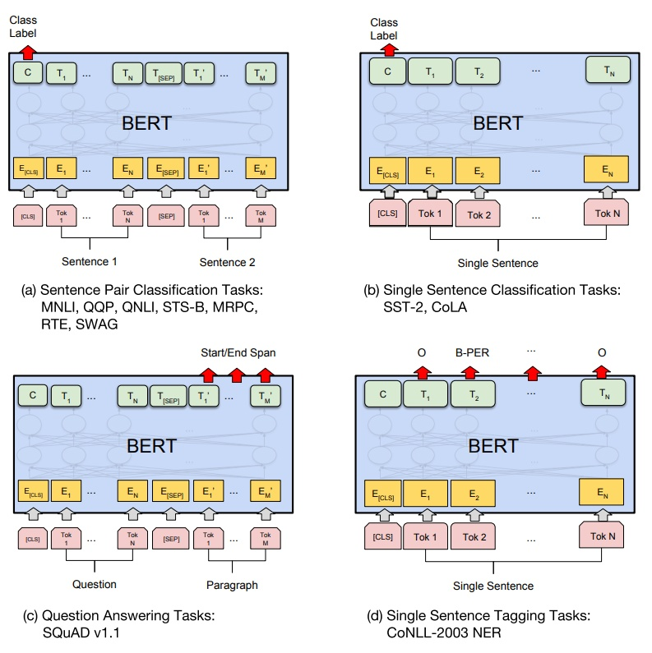
BERT

Slide 43
04
外部记忆

Slide 44
大脑中的记忆
记忆：外界信息在人脑中的内部表示
记忆过程
工作记忆（短期记忆）
情景记忆
结构记忆（长期记忆）
特点：联想记忆（Associative Memory）

Slide 45
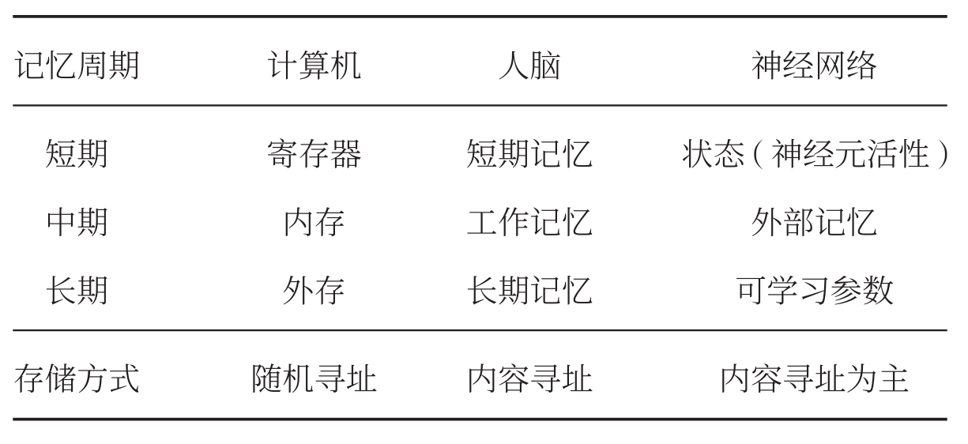
不严格的类比

Slide 46
记忆容量实验
请尽力记住所有的字母
E P G L A K S
L O D T M X H R U

Slide 47
05
结构化的外部记忆

Slide 48
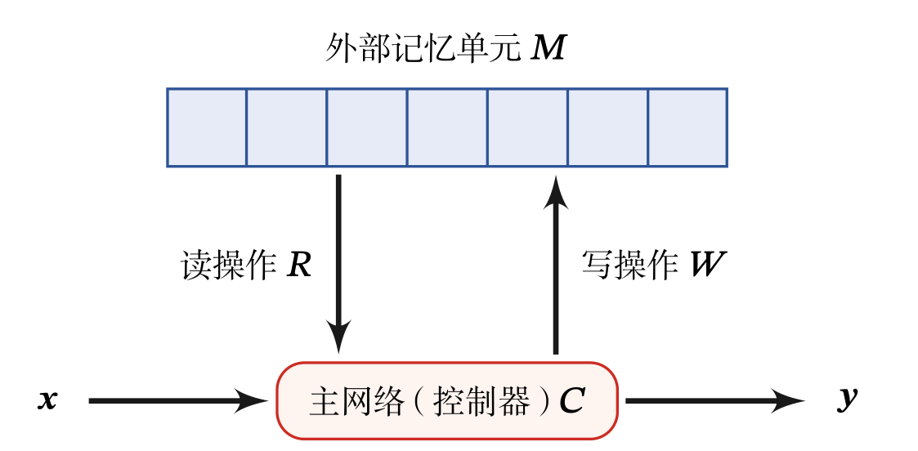
记忆网络（Memory Network）
记忆增强神经网络（Memory Augmented Neural Network）
主网络
外部记忆
读写操作

Slide 49

外部记忆
外部记忆定义为矩阵$\text{M}∈\text{R}\text{d}\text{×}k$
k 是记忆片段的数量，d 是每个记忆片段的大小
外部记忆类型
只读
Memory Network
RNN中的$h_{t}$
可读写
NTM
如何读写？
注意力机制

Slide 50

记忆网络
输入
输出
主网络生成

Slide 51

神经图灵机
图灵机
一种抽象数学模型，可以用来模拟任何可计算问题。

Slide 52

神经图灵机
组件
控制器
外部记忆
读写操作
整个架构可微分

Slide 53

Differentiable neural computers (DeepMind)

Slide 54
谢谢大家

